Slide 1
ESTUDIO E INVESTIGACIÓN DEL MIDDLEWARE GINGA J DEL ESTANDAR BRASILEÑO DE TELEVISIÓN DIGITAL. CASO PRACTICO: DESARROLLO DE UNA APLICACIÓN INTERACTIVA APLICANDO METODOLOGIA OPENUP/BASIC COMO PARTE DEL PROYECTO ESPE – GINGA.
POR:
ÁNGEL QUINGALUISA
JONATHAN TORRES

Slide 2
INTRODUCCIÓN
Estándar ISDB-T/SBTD
Sistema TDT
Interacción usuario con el emisor
Ecuador
ESPE
DCC y DEE
Middleware GINGA & API GINGA J

Slide 3
OBJETIVOS
Objetivo General
Investigar y desarrollar una aplicación interactiva bajo el Middellware Ginga J, utilizando la metodología OpenUP / Basic del estándar brasileño de televisión digital.
Objetivos Específicos
Investigar la arquitectura y funcionamiento del Middleware Ginga Java.
Estudio y funcionamiento de los componentes gráficos para el desarrollo de una aplicación de tipo Xlet.
Desarrollar una aplicación interactiva, aplicando la metodología OpenUP / Basic.

Slide 4
METODOLOGÍA
Middleware Ginga J
OpenUP / BASIC
Desarrollo de aplicaciones
Conocimientos ya desarrollados
Investigación Aplicada

Slide 5
MARCO TEÓRICO
Subsistemas de Ginga:

Slide 6
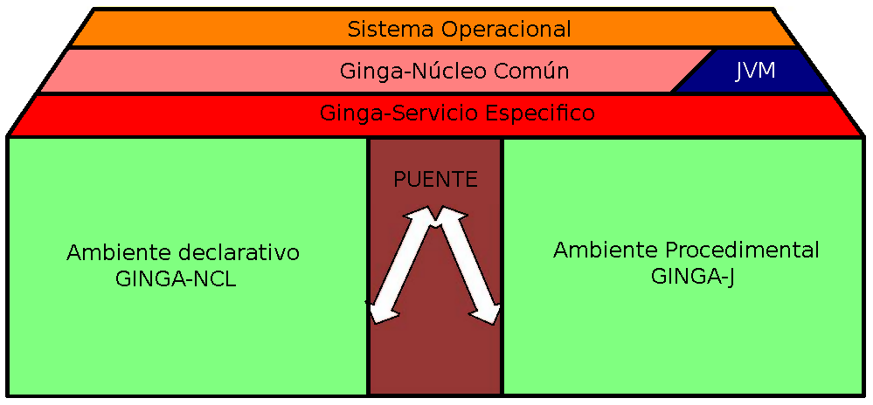
MARCO TEÓRICO
Arquitectura Ginga:

Slide 7
MARCO TEÓRICO
Arquitectura Ginga
Ginga J
Ginga NCL
Lenguaje NCL
Lenguaje Java

Slide 8
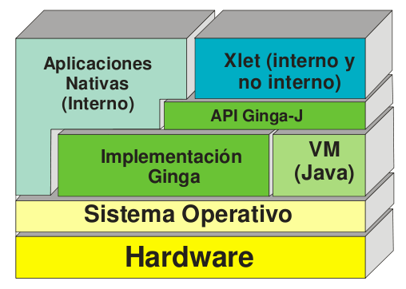
MARCO TEÓRICO
Arquitectura Ginga J:

Slide 9
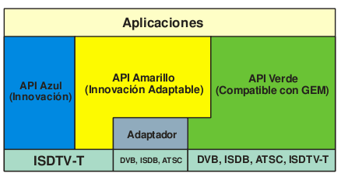
MARCO TEÓRICO
API`s GINGA J:

Slide 10
MARCO TEÓRICO
API Java TV
Streaming de audio y vídeo
Acceso a datos en el canal de transmisión
Aplicaciones con interactividad
Gestión del Ciclo de vida de las aplicaciones
Librerías
Java TV:

Slide 11
MARCO TEÓRICO
API DAVIC:(Digital Audio Visual Council)
org.davic.media
org.davic.resources
org.davic.mpeg
org.davic.mpeg.sections
org.davic.net
org.davic.net.dvb
org.davic.net.tuning

Slide 12
MARCO TEÓRICO
API HAVi(Home Audio Video Interoperability)
org.havi.ui
org.havi.ui.event

Slide 13
MARCO TEÓRICO
Emuladores de GINGA-J:
Emuladores GINGA-J
XLetView
OpenGinga

Slide 14
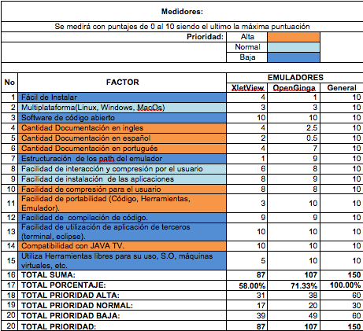
MARCO TEÓRICO Matriz de Comparación XletView vs OpenGinga

Slide 15
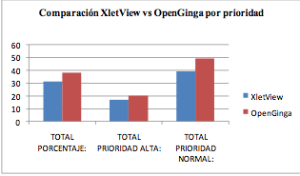
MARCO TEÓRICO
Comparación XletView vs OpenGinga por prioridad:

Slide 16
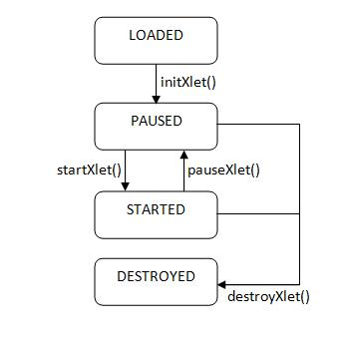
MARCO TEÓRICO
Ciclo de vida de las aplicaciones:

Slide 17
MARCO TEÓRICO
Metodología OpenUP / Basic:
Principios
Colaborar para alinear intereses y compartir conocimiento
Balance de las prioridades que compiten para maximizar el valor para los stakeholders
Centrarse en la arquitectura de principios para minimizar los riesgos y organizar el desarrollo
Evolucionar continuamente para obtener retro alimentación y mejorar

Slide 18
MARCO TEÓRICO
Ciclo de vida:

Slide 19
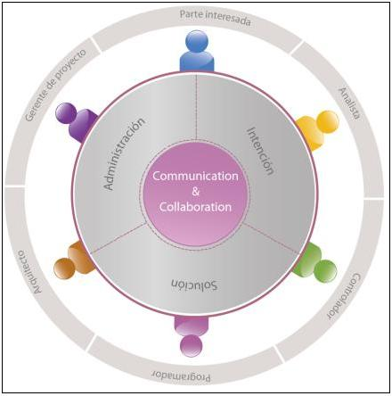
MARCO TEÓRICO
Roles:

Slide 20
Asignación de Roles
Miembros | Stakeholders | Analista | Arquitecto | Desarrollador | Pruebas | Director de Proyecto
Ing. Danilo Martínez | X |  |  |  |  | X
Ing. Santiago Salvador | X |  |  |  |  | X
Ángel Quingaluisa |  | X |  | X
Jonathan Torres |  | X | X |  | X

Slide 21
Asignación de Trabajo
Nombre / Descripción del trabajo | Prioridad | Estimar el tamaño en (puntos) | Asignado a | Estimar el esfuerzo (horas)
Realizar el diseño |  |  | Ángel Quingaluisa Jonathan Torres | 12
Implementar y probar parte de la aplicación |  |  | Jonathan Torres | 4
Actualización de la documentación para el usuario final |  |  | Ángel Quingaluisa Jonathan Torres | 6
Producir demo para la ESPE-GINGA | 3 | 5 | Ángel Quingaluisa Jonathan Torres | 40
Edición de documentación del usuario final | 2 | 5 | Ángel Quingaluisa Jonathan Torres | 85
Realizar cambios demo | 2 | 1 | Ángel Quingaluisa Jonathan Torres | 20
Edición manual de instalación | 2 | 1 | Jonathan Torres | 5
Editar notas de la versión | 2 | 1 | Jonathan Torres | 4
Edición manual de usuario | 3 | 2 | Ángel Quingaluisa Jonathan Torres | 22
Finalización de la aplicación | 3 | 5 | Ángel Quingaluisa | 10

Slide 22
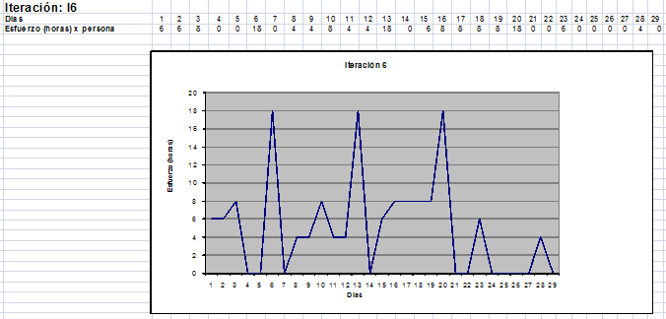
MARCO TEÓRICO

Slide 23
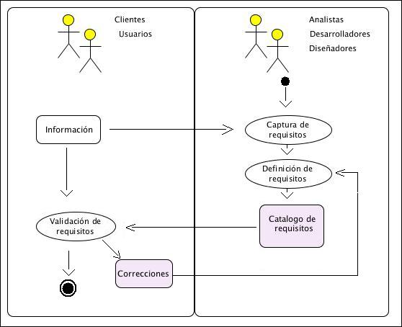
MARCO TEÓRICO
Flujo de levantamiento de requerimientos
Descripción del proceso de desarrollo de la ERS :

Slide 24
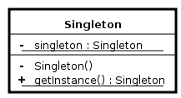
MARCO TEÓRICO
Patrones de diseño:Singleton

Slide 25
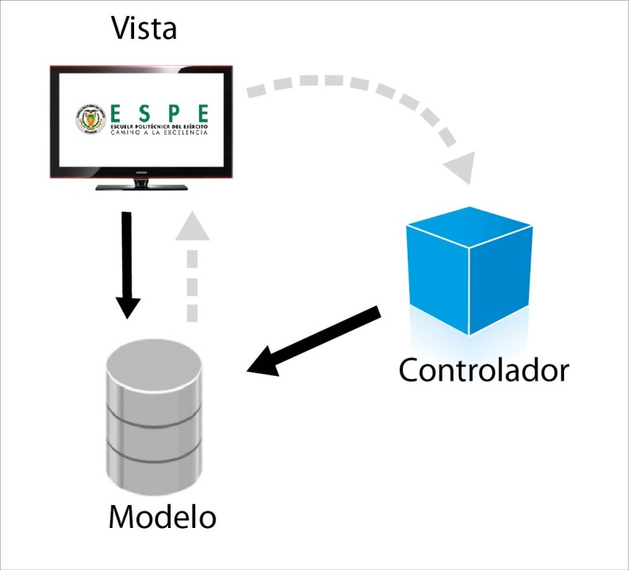
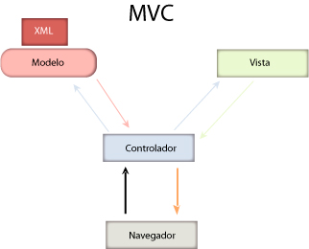
MARCO TEÓRICO
Arquitectura MVC:

Slide 26
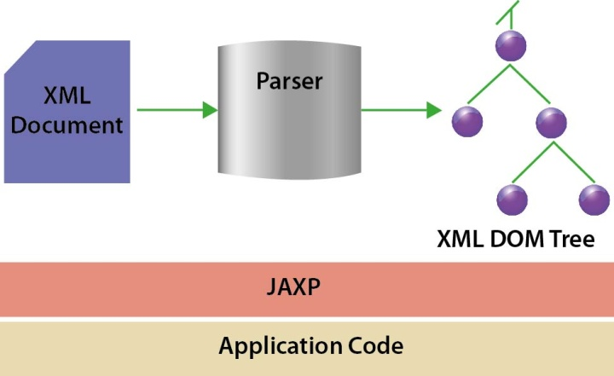
MARCO TEÓRICO
Parsing XML:Kxml2-min-2.3.0.jar

Slide 27
ANÁLISIS Y DISEÑO
Modelo de negocio:

Slide 28
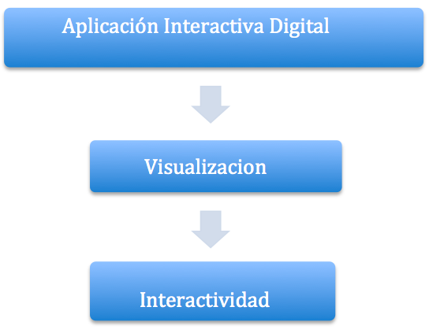
ANÁLISIS Y DISEÑO
Modelo de procesos tecnológicos de la ESPE:

Slide 29
ANÁLISIS Y DISEÑO
Aplicación interactiva utilizando Api GINGA-J

Slide 30
CONCLUSIONES
La metodología OpenUp / Basic permite el desarrollo de aplicaciones de corto alcance con un grupo pequeño de personas ya que las mismas pueden desempeñar varios roles, así mismo con el uso de las iteraciones en cada una de las fases de desarrollo se puede realizar correcciones preventivas de cada componente a desarrollar.
La versión actual del emulador OpenGinga tiene limitaciones en la librería API HAVI, por tal razón los objetos gráficos con los que se puede trabajar en el desarrollo de aplicaciones para tv digital aun son limitados.
El desarrollo de una aplicación en Ginga-J conlleva entender la estructura principal de un Xlet, el cual almacena los componentes gráficos, los mismos que para ser programados, el desarrollador debe tener un conocimiento amplio sobre programación orientada a objetos empleando el lenguaje de programación JAVA.

Slide 31
CONCLUSIONES
Los principales problemas que detectamos dentro del desarrollo de este tipo de aplicaciones son 2 que consideramos son de alta importancia, el primero es la restricción en el uso de memoria por lo cual la ejecución de las aplicaciones es limitada y las aplicaciones pueden colapsar; la segunda es la versión de la máquina virtual de java que utiliza el emulador aun se encuentra en una versión básica de tal manera que para realizar la programación orientada a objetos resulta más compleja.
El middelware Ginga-J no se puede instalar fácilmente en una PC con Sistema Operativo Ubuntu, por esta razón se utiliza la máquina virtual con Ginga-J pre-instalado que nos permite levantar un ambiente rápido, siendo esta una opción que está disponible al momento y de esta manera desplegar aplicaciones Ginga J.
Para el buen funcionamiento de la arquitectura del Middelware Ginga-J se debe usar las funcionalidades que tienen los API´s estandarizadas Ginga-J, ya que los Xlets para su funcionamiento deben utilizar API´s estandarizados provistos por Ginga-J.

Slide 32
RECOMENDACIONES
Para el desarrollo adecuado de aplicaciones de corto alcance se recomienda el uso de la metodología de desarrollo OpenUP / Basic, ya que si se cumple los roles y las iteraciones que se definen en el tiempo estimado tendremos el control que se necesita en el desarrollo de sistemas informáticos.
El Proyecto ESPE – GINGA debe realizar una investigación de la incompatibilidad de los componentes gráficos desarrollados con el API HAVI en la versión actual de OPENGINGA, para de esta manera poder realizar el desarrollo de librerías genéricas compatibles que mejoren el rendimiento de dichos componentes gráficos y compartir a la comunidad Ginga j.
Para comenzar el desarrollo de aplicaciones de tv digital basadas en Ginga-J se recomienda analizar la estructura de un Xlet aplicando los conocimientos del lenguaje Ginga-J orientado a objetos.
El proyecto ESPE-GINGA debe investigar las limitaciones de memoria en el emulador para de esta manera aportar en la investigación del proyecto OpenGinga de Lavid.

